Slide 1


에디로봇아카데미
임베디드 마스터 Lv# 과정
제 #3기
2021. 12. 18
이광효

Slide 2
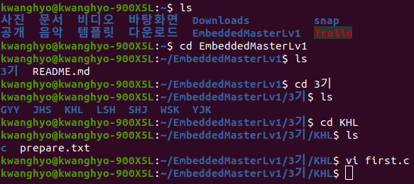
CONTENTS

Slide 3
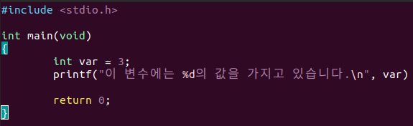
CONTENTS

Slide 4
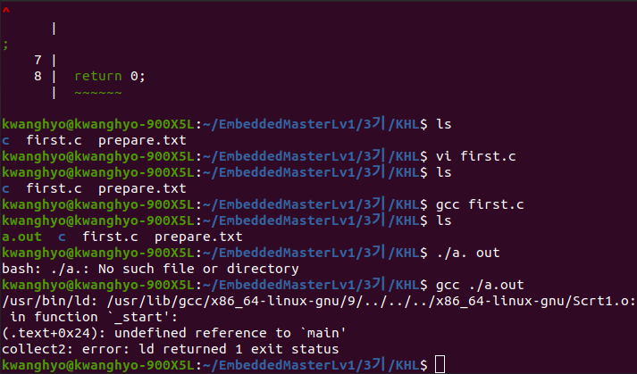
CONTENTS

Slide 5
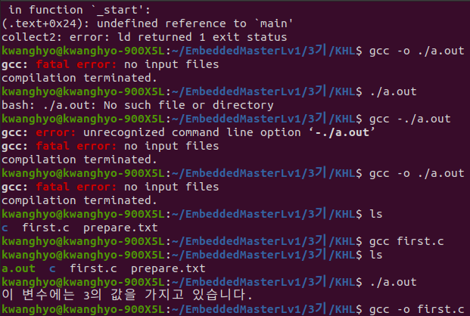
CONTENTS

Slide 6
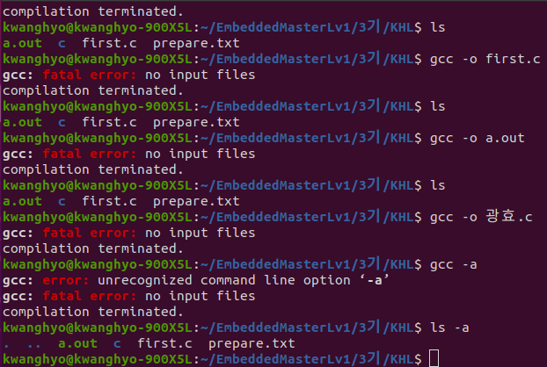
CONTENTS

Slide 7
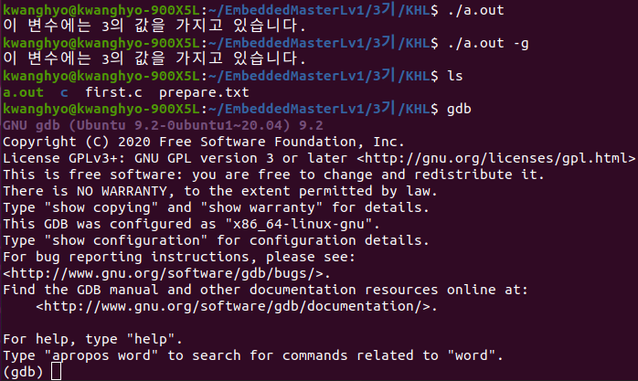
CONTENTS

Slide 8
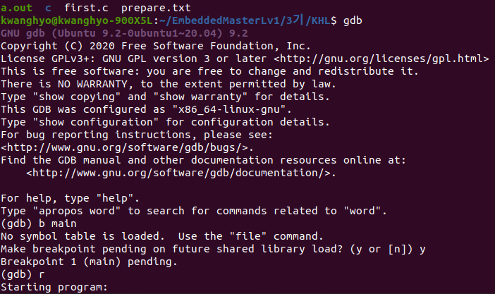
CONTENTS

